Slide 1
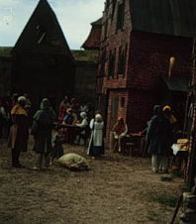
Om jiddisch
Kort historik

Slide 2
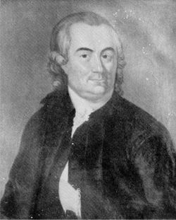
Minoritetsspråksstadgan
Två villkor måste uppfyllas för att språket ska få ställning som nationellt minoritetsspråk.
1. Det ska vara ett språk och inte en dialekt.
2. Det ska ha talats kontinuerligt i Sverige i minst tre generationer eller ungefär hundra år.
I praktiken finns också ett tredje villkor, nämligen att språkets talare själva önskar att språket ska få ställning som nationellt minoritetsspråk.

Slide 3
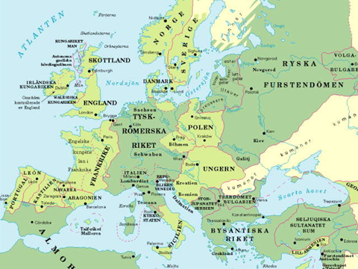
Notes:
Ca 1024-1250

Slide 4
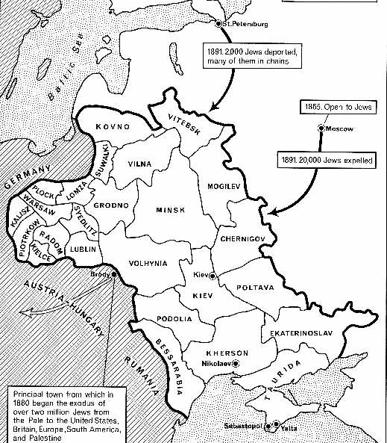
The Pale
1835 - 1917

Slide 5
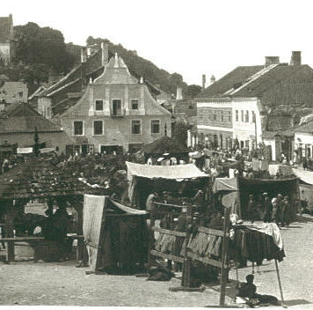
אין דער שטעטל I shtetl

Slide 6
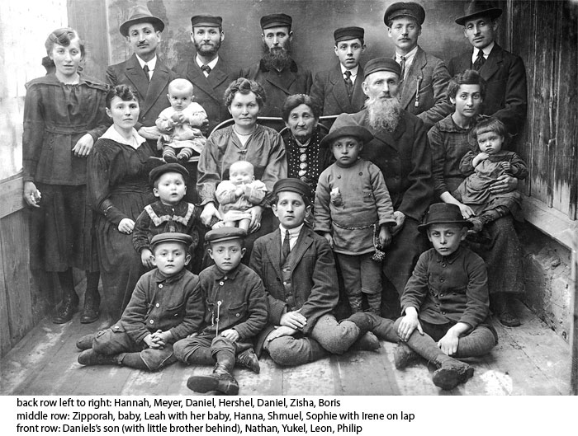
משפּחה mishpoche

Slide 7
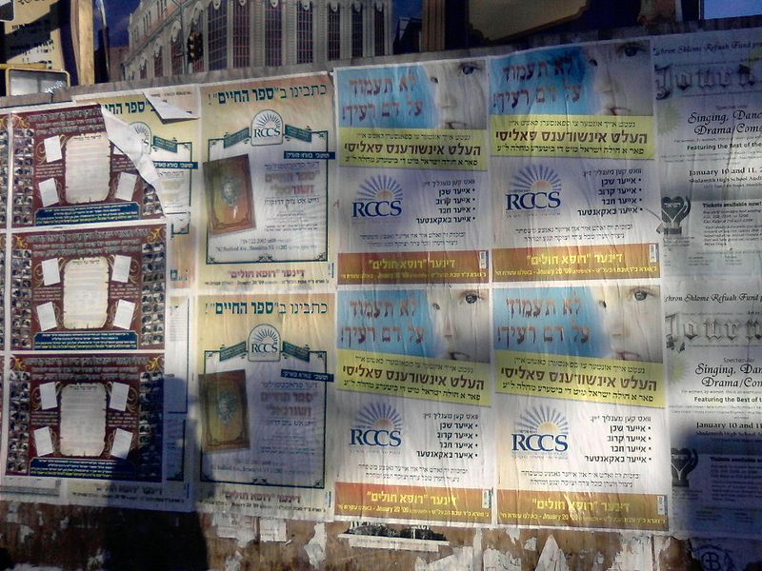

Slide 8
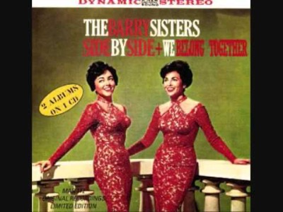
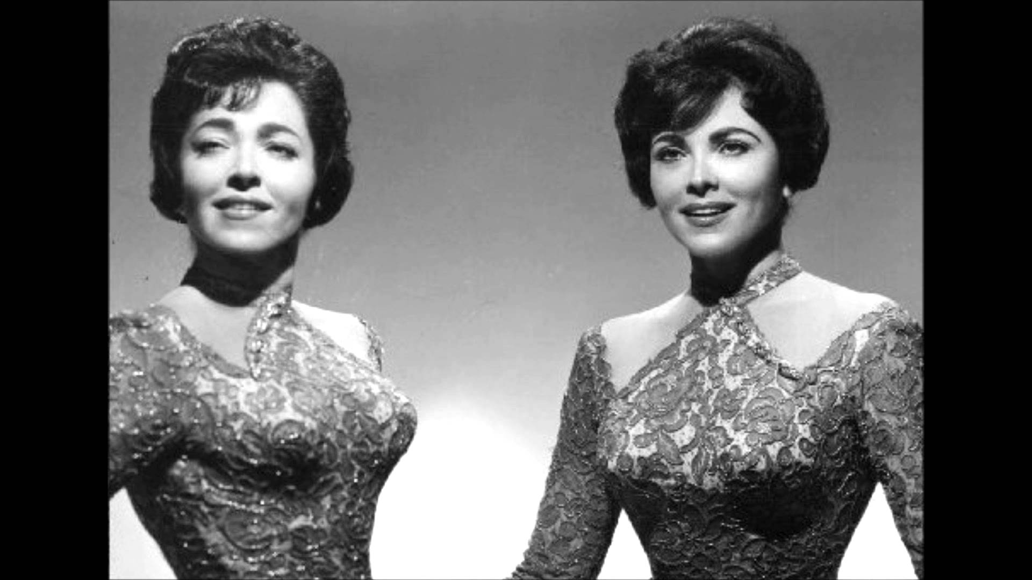

Slide 9
Jag tycker du är vacker
Översättning: Lennart Kerbel
Om du är svart som en tatar,
om du har ögon som en katt,
och om du haltar lite,
har fötter av trä,
så säger jag att jag struntar i det.
Och om du har ett fånigt leende,
och om du har Vai-zo-sos* förstånd,
om du är vild som en indian,
är en galitsianer,
så säger jag att jag struntar i det,
jag ska snart säga varför.
Refräng:
Jag tycker du är vacker,
jag tycker du har charm,
du är den enda för mig i världen.
Bai mir bistu shein,
bai mir hostu chein,
bist eine bai mir in der velt.
Du är bra för mig,
du har ”det”,
du är dyrare för mig än pengar.
Många vackra flickor ville ta mig,
men av dem alla valde jag bara dig.
Refräng:
Jag tycker du är vacker,
jag tycker du har charm,
du är den enda för mig i världen.

